Slide 1
Разработка веб-службы Для доступа к электронной почты На основе двухфакторной аутентификации
Федеральное государственное автономное образовательное учреждение высшего профессионального образования
«Национальный исследовательский университет «МИЭТ»
Руководители: д.т.н. Гагарина Л.Г.
Исполнитель: ст. гр. ПИН-44, Мясников М.А.

Slide 2
Исследование предметной области
Результаты опроса об использовании электронной почтой

Slide 3
Исследование предметной области
Результаты опроса об использовании электронной почтой

Slide 4
Исследование предметной области
Результаты опроса об использовании электронной почтой
Характеристика | SOAP | XML-RPC | REST
Как организован | Конвертная структура сообщений | Локальный вызов процедуры | Соответствие архитектурным ограничениям (единство интерфейса; отсутствие состояния; кэширование; клиент-серверный подход; многоуровневая система; расширяемость функционала)
Формат | XML | XML | XML, JSON, HTML, текст
Изучение и работа | Сложно | Легко | Легко
Сообщество | Небольшое | Большое | Большое
Использование | Платежные шлюзы; управление CRM-решениями финансовых и телекоммуникационных сервисов; | Командное и ориентированное на действия API; Высокопроизводительное взаимодействие большой микро-сервисной системы | API-интерфейсы управления; Простые приложения, управляемые ресурсами

Slide 5
Проектирование веб-службы
Какой интерфейс доступа к функционалу веб-службы использовать?
Характеристика | SOAP | XML-RPC | REST
Как организован | Конвертная структура сообщений | Локальный вызов процедуры | Соответствие архитектурным ограничениям стиля
Формат | XML | XML | XML, JSON, HTML, текст
Изучение и работа | Сложно | Легко | Легко
Сообщество | Небольшое | Большое | Большое
Использование | Платежные шлюзы; управление CRM-решениями финансовых и телекоммуникационных сервисов; | Командное и ориентированное на действия API; Высокопроизводительное взаимодействие большой микро-сервисной системы | API-интерфейсы управления; Простые приложения, управляемые ресурсами

Slide 6
Проектирование веб-службы
Какой протокол использовать для работы с почтой?
Характеристика | IMAP | POP3
Полное название | Internet Messaging Access Protocol – Протокол доступа к Интернет сообщениям | Post Office Protocol – Протокол почтового отделения
Место хранения писем | На сервере | На компьютере пользователя
Синхронизация | Синхронизация на нескольких устройствах | Нет синхронизации между устройствами
Доступ к письмам с вложениями | Тело письма и вложения скачиваются отдельно | Письма скачиваются целиком, с вложениями
Возможность потери данных | При поломке сервера, копии могут быть сохранены на локальных устройствах | Письма будут потеряны на локальном устройстве, без возможности восстановления
Необходимость постоянного интернет-соединения | Необходимо постоянно. Возможность просмотреть только текст письма при медленном интернет-соединении | Необходимость только для единовременного скачивания или отправки письма. Невозможность увидеть только текст письма, необходимость загрузки всех вложений

Slide 7
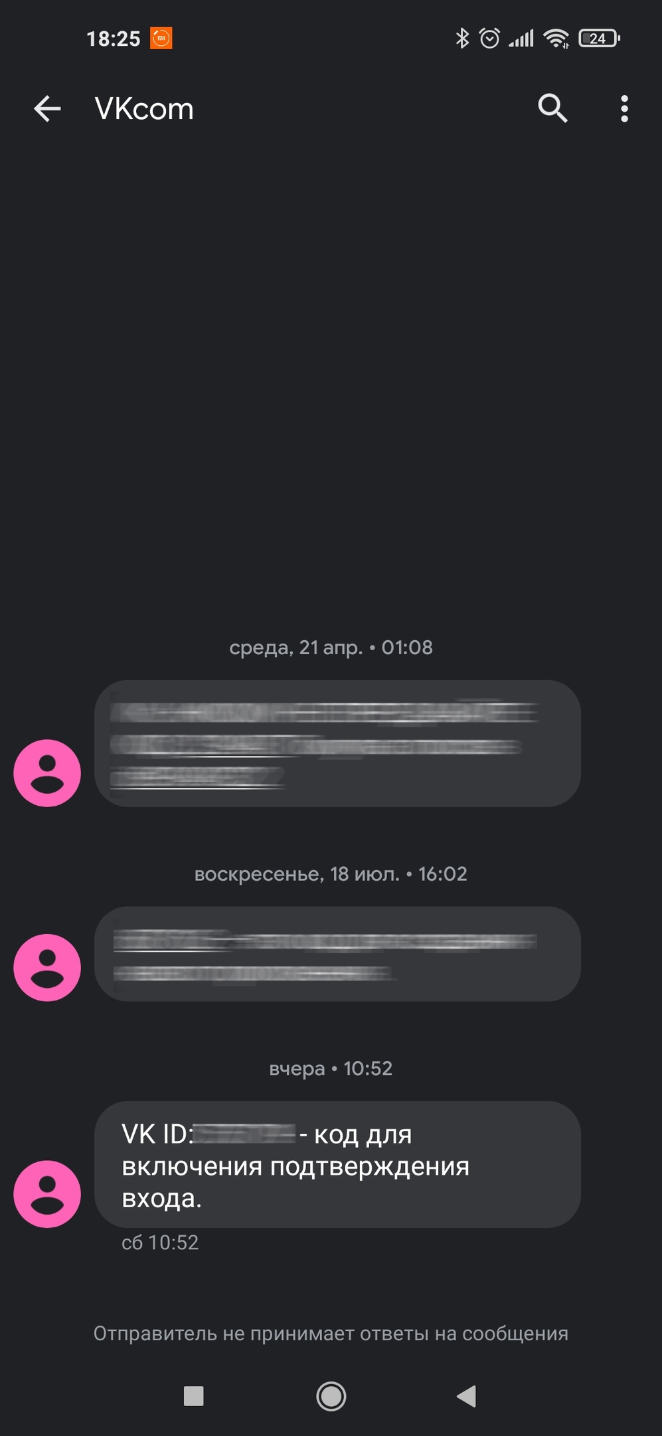
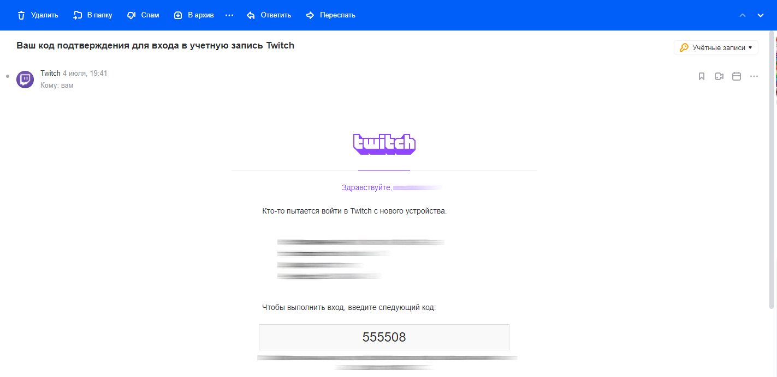
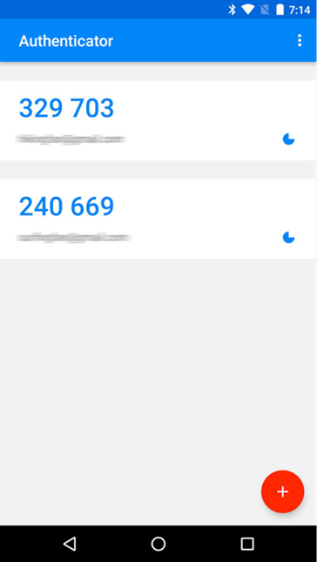
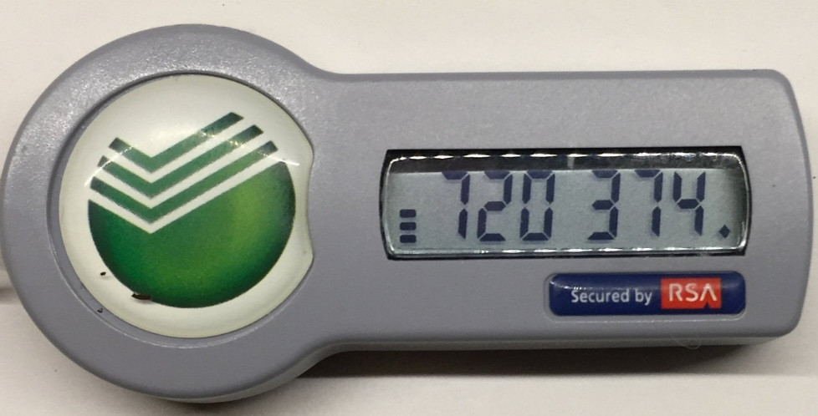
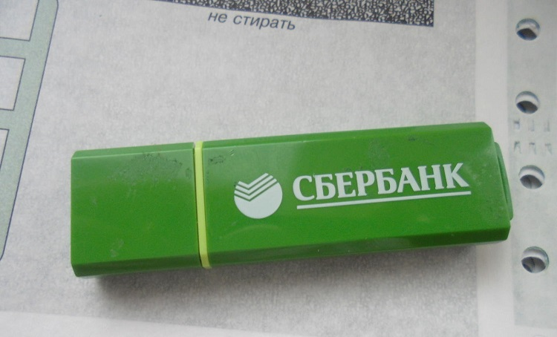
Проектирование веб-службы
Как защитить и обезопасить данные пользователей веб-службы?
Двухфакторная аутентификация: способы получения кода.

Slide 8
Результаты работы
RESTful веб-служба;
Реализация работы с почтовыми серверами с помощью протоколов IMAP и POP3;
Использованием двухфакторной аутентификации пользователей;

